Slide 1
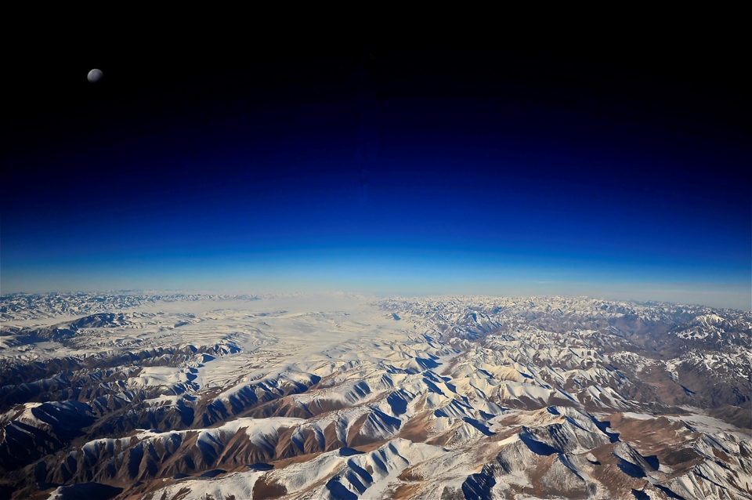
占察入净土
值天时，处地利，得人和（六）

Slide 2
《占察善恶业报经疏》：
又是菩萨。名为善安慰说者。所谓巧说深法。能善开导初学发意求大乘者。令不怯弱。
即指下文善巧说法。及进趣大乘方便。占察三种轮相法也。二别释竟。

Slide 3
《般舟赞》：
释迦如来实是慈悲父母，种种方便，发起我等无上信心。
蕅益大师开示：
然窃玩《占察善恶业报》一经，原属释迦大圣彻底悲心，地藏菩萨格外方便。三种轮相，巧示业报因缘，无疑不决。

Slide 4
《占察善恶业报经疏》：
占察二字。约能观法。善恶业报四字。约所观法。释此能所二法。复有两番。初略。次广。初略释者。占以瞻视为义。察以详审为义。各有事理。事者。依于大士所示三种轮相。至诚掷视。名之为占。审谛观其相应与否。名之为察。或自除疑。或除他疑。但当学习此法。不得随逐世间卜筮法也。理者。依于大士所示一实境界。二种观道。如实正向。名之为占。依于大士所示巧说深法。离相违过。谛审思惟。名之为察。由是自善进趣。令他亦善进

Slide 5
趣。自离怯弱。令他亦离怯弱。是名理占察也。善恶者。
十善十恶。依身口意而名为业。业秖是思。由善恶思。发身口意种种事业。意兼惑业。身口唯业。今以第一轮相。占视善恶多少。察其相应与否。复以第二轮相。占视业力强弱。亦须察其相应与否。又以第三轮相。占视三世果报。亦须察其相应与否。具如经文广明。自身所有善恶业报。依此三种轮相而占察之。决了疑悔。为他亦然。故名占察善恶业报。

Slide 6
《印光法师增广文钞卷初机净业指南序》：
众生之心如水，阿弥陀佛如月。众生信愿具足，至诚感佛，则佛应之，如水清月现也。若心不清净，不至诚，与贪瞋痴相应，与佛相背，如水浊而动，月虽不遗照临，而不能昭彰影现也。月乃世间色法，尚有如此之妙。况阿弥陀佛，烦惑净尽，福慧具足。心包太虚，量周法界者乎。故华严经云，佛身充满于法界，普现一切群生前。随缘赴感靡不周，而恒处此菩提座。故知遍法界感，遍法界应。佛实未曾起心动念，有来去相。而能令缘熟众生，

Slide 7
见其来此接引以往西方也。怀此疑者，固非一二。因示大意，令生正信云。

Slide 8
印光大师开示：
其随类逐形，寻声救苦，有感即应，无愿不从之迹，喻如月丽中天，影现众水。不但江湖河海，各现全月，即小而一勺一滴，无不各各皆现全月。又江湖河海中月，一人观之，则其月与己相对，即百千万人于百千万处观之，亦皆各各与己相对。人若东行，月则随之而东，人若西行，月则随之而西。人若安住不动，月则不离当处。一人乃至百千万人，悉皆如是。菩萨于一念中，遍法界感，遍法界应，感应道交，无少差殊。与此一月普现众水，随人随

Slide 9
地各见全月，了无有异。良由菩萨心包太虚，量周沙界，以众生之心为心，以众生之境为境，故得不谋而合，无缘而应。岂世智凡情所能测度者哉？至若水昏而目盲，则不能见。非月不现，是昏盲咎。感应之迹，有显感显应、冥感冥应、冥感显应、显感冥应、亦冥亦显感而显应、亦冥亦显感而冥应之不同。（显感显应者，现生竭诚尽敬礼念供养，即蒙加被，逢凶化吉，遇难成祥，及业消障尽，福增慧朗等。冥感冥应者，过去生中曾修竭诚礼念等行，今生虽未修习，由宿善根，得蒙加被，不知不觉，

Slide 10
祸灭福臻，业消障尽等。冥感显应者，宿生曾种善根，今生得蒙加被。显感冥应者，现生竭诚礼念，不见加被之迹，冥冥之中，承其慈力，凶退吉临，业消障尽等。亦冥亦显感而显应者，宿世曾种善根，今生竭诚礼念，显蒙加被，转祸为福等。亦冥亦显感而冥应者，宿世曾种善根，今生竭诚礼念，冥冥之中，承其慈力，获种种益也。了此则知功不虚弃，果无浪得，纵令毕生不见加被之迹，亦不至心生怨望，半途而废。感应之道，微妙难思。略书梗概，以勖来哲。）

Slide 11
其应之大小优劣，在其诚之至与未至而已。纵令心
不谛信，致诚未极，但能一念投诚，亦必皆蒙利益。
但随己一念之诚，而分优劣，不能如竭诚尽敬者蒙益之殊胜超绝耳。

Slide 12

略摄唯识与
净土信愿行
成唯识论五卷:云何胜解。于决定境印持为性。不可引转为业。谓邪正等教理证力于所取境审决印持。由此异缘不能引转。故犹豫境胜解全无。
①胜解所依:决定境。
②胜解具有三个特点:一决定的信心；二没有怀疑；三不可引转
③胜解如何产生:谓邪正等教理证力。
胜解又主要是通过闻思教理,断疑生信而生起
胜解心所,是信之因
成唯识论:云何为信。于实、德能深忍乐欲。心净为性。忍谓胜解。此即信因。乐欲谓欲。即是信果
信心所（信）
成唯识论述记:
信为欲依，
欲为精进依，
即入佛法次第
欲心所（愿）,是信之果
成唯识论:云何为欲。于所乐境。希望为性。勤依为业。
勤心所（行）

Slide 13
略摄唯识与净土信愿行
知此，则知如何用功，在什么地方用功。
用功用错地方，则劳而无功。
用对地方，则用一分得一分力，决无空耗。

Slide 14
修习净土容易出现的七大错
一错：不知往生不是靠自力精进念佛；（决定信则决定生，信解为根本）
二错：不知精进依欲乐（愿）；（正勤与假勤之别）
三错：不知欲乐（愿）依信心；
四错：不知闻得生信与真正信心的差别；

Slide 15
修习净土容易出现的七大错
五错：不知信之因事胜解；（虽知信愿重要，却误以为恭敬即是胜解信）
六错：不知胜解产生是依“教理证力”；
七错：不知闻思教理后，还需要“审决印持”，思维抉择。

Slide 16
善导大师开示：
问曰：今欲劝人往生者，未知若为「安心、起行、作业」，定得往生彼国土也？ 答曰：必欲生彼国土者，如《观经》说者：「具三心必得往生」何等为三？ 一者「至诚心」：所谓身业礼拜彼佛，口业赞叹称扬彼佛，意业专念观察彼佛；凡起三业，必须真实，故名至诚心。 二者「深心」：即是真实信心：信知自身是具足烦恼凡夫，善根薄少，流转三界，不出火宅；

Slide 17
今信知弥陀本弘誓愿，及称名号，下至十声、一声等，定得往生；乃至一念无有疑心，故名深心。 三者「回向发愿心」：所作一切善根，悉皆回愿往生，故名回向发愿心。 具此三心，必得生也；若少一心，即不得生。如《观经》（《观经四帖疏》） 具说。应知。

